Slide 1





直播电商运营

Slide 2


走进直播电商
模块一
直播电商运营

Slide 3

情境引入
XX市艾特佳电子商务有限公司（简称“艾特佳电商公司”）是一家在 淘宝、京东等电商平台从事产品网络销售的公司，现在有意组建自己的 直播电商运营团队，通过直播带货的方式拓宽公司产品的销售渠道。公 司总监小冉对直播电商的认识比较粗浅，对选择入驻哪个直播平台开始 也一直犹豫不决。我们现在就和小冉总监一起，了解直播电商现状及发 展趋势，共同走进直播电商。

Slide 4


学习目标
素养目标
遵守国家法律法规、行业规范准则，增强法治意识，树立正确的价值观；
培养直播营销人员精益求精的工匠精神，弘扬艰苦奋斗的优良传统；
培养具有数字意识、计算思维的数字公民，提升数字素养与技能。
知识目标
熟悉直播电商的现状及发展趋势；
了解直播电商常见形式及优势；
掌握常见的直播电商平台类型及其特点；
熟悉直播电商的主要运营模式。
技能目标
能够结合企业自身条件和资源选择直播电商平台；
能够选择并确定适合企业发展目标的直播带货模式。

Slide 5
学习内容
任务一 认识直播电商
任务二 认识直播电商平台 任务三 认识直播电商运营

Slide 6


任务描述
以史为镜，可以知兴替；以人为镜，可以明得失。
在正式开展直播销售之前，要对直播电商的特点有全面的认识， 所以艾特佳电商总监小冉需要准确把握直播电商的发展趋势，了解 直播电商与传统电商的区别，这样才能结合企业自身条件和资源选 择直播电商平台，确定适合企业发展目标的直播带货模式，为企业 制定长远的发展规划，并在经营过程中少走弯路，避免踩坑。

Slide 7



任务一 认识直播电商
任务实施

Slide 8





活动一 认识直播电商发展概况
树立科学的网络营销观念
运用电子商务的新方法分析消费者需求
借助新数字技术提升信息传递的效率和效果
提升企业竞争优势
形成可持续发展所需要的自主学习创新能力 提升商务素养和专业技能
在数字经济与实体经济融合发展的 时代背景下，随着移动通信、物联网、云 计算、大数据、人工智能等技术的不断进 步，新零售、移动支付、网红经济等新业 态、新模式不断出现，短视频、直播等新 的数字化营销媒介彻底改变了传统的营销 模式，将处于高速发展的中国电商行业带 到了一个新的历史转折时期。

Slide 9
活动一 认识直播电商发展概况
1．直播电商现状
直播电商，顾名思义就是在互联网上通过现场直播的方式宣传并售卖商品，是一 种消费场景的转换，把线下或者电商平台的店铺转换到了直播间。这种经营活动通过 主播来引导流量，以电商为基础，达到销售商品或营销推广的作用。
线下平台
主播
销售商品
直播间
营销推广
电商平台

Slide 10
活动一 认识直播电商发展概况
1．直播电商现状
在技术进步和供需关系改变的助推下，我国直播电商行业得以快速发展，重塑了
新的电商竞争格局。
2021年至今
2019—2020年
在疫情的催化下，直播 电商迎来爆发式增长， 进入全民直播的时代。
2017—2018年
直播电商平台百花齐放， 加速构建闭环式路径， 平台电商运营趋向精细 化发展；
2016年
直播电商迎来快速发展 期，各平台的商业化营 销工具和各个功能逐步 完善，商业框架体系趋 于完备；
快手、蘑菇街、淘宝等 平台陆续上线直播功能， 直播电商产业链开始搭 建；

Slide 11
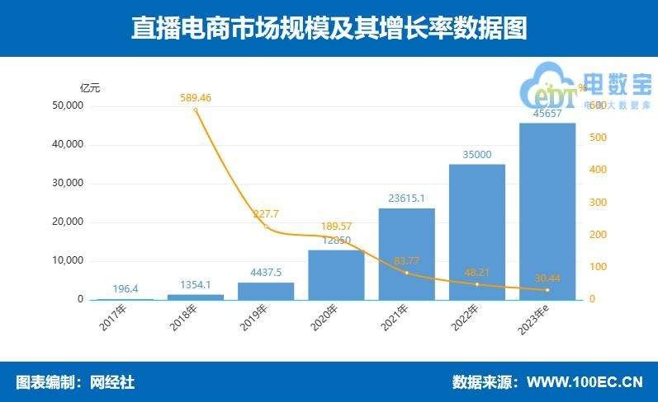
活动一 认识直播电商发展概况
1．直播电商现状
如今，得益于直播电商更加丰富、 立体的商品展现形式，更加即时的互动效 果，消费者在居家期间养成的直播间购物 习惯被保留了下来。
直播电商市场规模也保持着双位数 的高速增长，2023年上半年直播电商用户 规模约达5.2亿，企业规模增长近三成。
2017—2023年上半年中国直播电商市场规模及增长率

Slide 12
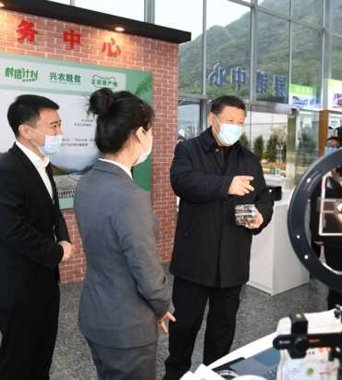
活动一 认识直播电商发展概况
2．直播电商发展趋势
“直播电商是趋势，要好好把握”
经过多年的发展，中国直播电商进入“万亿时代”。
在万物可播、人人可播、随时可播、随地可播的时代，直 播已经成为电子商务平台、品牌、商家的标配。由于直播电商在 引流效率和成交效率上遥遥领先，让更多的商家纷纷入场直播销 售产品。
习近平总书记——2020年4月 陕西省安康市老县镇锦屏社区调研

Slide 13


活动一 认识直播电商发展概况
2．直播电商发展趋势
直播电商发展到现在，主要趋势在：
（1）主播去头部化
品牌自播稳定增长，达人播销售动态波动。在达人 主播的分布上，直播电商整体呈现出去头部化的趋势。让 更广泛的中腰部达人被看见，随着行业走向精细化运作， 平台和品牌方更加意识到中腰部对于整个直播生态的重要 程度。对此，平台出台了对中长尾达人的扶持政策，让更 多中腰部主播迎来红利期。
精细化运作

Slide 14


活动一 认识直播电商发展概况
2．直播电商发展趋势
直播电商发展到现在，主要趋势在：
（2）内容专业化
直播内容专业化愈发受到青睐，随着生态的不断完 善，直播电商服务商将会变得越发专业。只有提供专业化、 精细化的服务，服务商才能够快速抢占市场。
专业化 精细化
双语直播带货成为新热点。在某直播间中，主 播用“双语带货”模式迅速破圈，一边卖货，一 边在直播间聊人生、聊际遇、聊诗词、聊理想， 用标准的英语发音谈莎士比亚的十四行诗，边教 英语边卖货，瞬间圈粉无数。

Slide 15
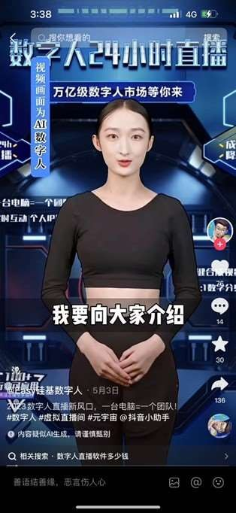

活动一 认识直播电商发展概况
2．直播电商发展趋势
直播电商发展到现在，主要趋势在：
（3）技术数字化
数字经济时代，各种新技术逐步应用到直播电商当 中，5G技术推动媒体改造直播流程，VR/AR全景直播提升 了用户收视体验，人工智能技术支持的网络直播业态的数 字人产品崭露头角。
数字人直播无需真人主播，节省90%成本，一 台电脑即可随时开播。不受时间和地点的限制， 可以在任何时候进行直播。数字人可以根据不同 的场景和风格切换形象和风格，增加观众的好奇 心和兴趣，数字人直播。

Slide 16


德技并修 — “5G+区块链”VR全景直播带货
在温州瑞安侨贸小镇电商中心，来自移动5G融媒体+应用实验室的工作人员，正在通过全景温州城
市新名片平台，开启了国内首次5G+区块链VR全景直播带货。
消费者们除了在720度超高清全景直播画面中实现不同角度任意观看外，还可以点击全景直播画面 上的5G交易按钮直接进入相关货品的交易页面，迅速下单完成交易。这种新的视觉体验可以帮助消费 者直观、快速地做出预订决策。直播开始不到1分钟，第一单货品正式成交。本场直播共有30万人参与 观看，成交量近3500单。网友表示，这种身临其境的互动体验不仅激发了消费者的兴趣，也加深了对 企业的印象和信任。
另外，此次带货的产品都有一张特殊的“身份证”——一张区块链认证标志码。通过中国移动5G区 块链技术打造的名品保真平台对货品在源头植入，所有产品配备的这个“名品码”，利用5G区块链技 术防篡改、可追溯的优势，将商品的生产、质检、物流、销售数据都将记录在链上，保证商品信息数 据的可信度，消费者只要扫一扫“名品码”，便能鉴定产品真伪，查询产品详细信息。
通过开发5G+VR区块链全景动态跳转技术，成功将VR视频全景与交易平台实现链接，将原有的 5G+VR区块链全景视频技术上升到了应用维度，在直播带货风行的当下该项技术在中国移动5G网络的 加持下，将会开拓一片全新的市场。

Slide 17





活动二 认识直播电商常见形式及优势
1．直播电商的常见形式
01 02
03
04
05
商品分享式直播
产地直销式直播
基地走播式直播
访谈式直播
其他类型直播
商品分享式直播是指主 播在直播间直接向用户 分享和推荐商品的直播 方式，用户可以选择直 接购买或者不购买。同 时，为了满足用户的需 求，主播可通过直播间 评论区用户的留言，按 照用户的需求进行相关 商品的推荐及讲解。
产地直销式直播是指主 播在商品的产地、生产 车间进行实际生产情况直 播。这种直播方式可以使 用户更加直观地了解商品 真实的生产环境、生产过 程，增加用户对 商品的 信任。
基地走播式直播是指主 播走到直播基地进行直 播的直播方式。通常情 况下，直播基地的运营 属于第三方，所以在基 地进行直播后，基地运 营方会从中抽取一部分 收益作为基地服务费。
访谈式直播是指主播与 嘉宾围绕某个主题进行 互动交谈的直播方式。 交谈的主题一般会围绕 着营销主题或营销商品 展开，在嘉宾的选择上 通常会选择知名人物或 行业领军人物。
其他类型的直播包括才 艺表演式直播、展现日 常式直播等。才艺表演 式直播的直播内容以才 艺展示为主；展现日常 式直播的直播内容以日 常生活为主，内容广泛 且丰富。

Slide 18
活动二 认识直播电商常见形式及优势
2．直播电商的优势
01 02
03
实时互动，创造价值
对于传统电商用户而言，从互联网得到的信息不足 以推动购买决策，用户往往会有实物与描述不符的 顾虑。电商直播的出现打通了场景互动和售卖行为， 为用户提供了边看边买的良好体验，形成了真正打 通人、货、场的重要模式。通过场景化直播，用户 可以更全面地了解产品。
突破传统，高转化率
转化率是电商从业人员最关注的数据之一，利用互 联网及流媒体技术进行直播，视频因融合了图像、 文字、声音等丰富元素，声形并茂，效果极佳，逐 渐成为互联网的主流表达方式，进而提升电商转化 率。电商直播一边是商家强烈的卖货诉求，另一边 则是承接消费者的购买需求，两者在供求需求中形 成强互补，直播补充了原先在电脑端、无线端的文 字、图片以外的营销活动通路，从而达成需求匹配 的方式，从而更快地提升导购和购买效率。
真实可靠，优化体验
在直播过程中，消费者看到的视频基本未经修饰， 产品的真实性、可信度较高，能帮助消费者更了解 产品或服务。相较于传统的平面、媒体广告和图片 展示，直播的展示效果更好。再加上直播能实时提 供更优质的消费者体验，在一定程度上培养了顾客 忠诚度，提高了用户黏性，能给商家带来长期的正 向效益。

Slide 19
德技并修 — 跨境直播助力“一带一路”高质量发展
中欧班列连云港(赣榆)跨境电商直播基地坐落于九里海产品电商创业园内。创业 园集办公、培训、孵化、展示、直播间为一体，引进优质电商团队加入运营，培 养直播人才，为电商新手提供‘帮带’服务和货源，做好后勤服务。
园区运用中欧班列“前展后仓”新模式，通过中欧班列引入“一带一路”沿线 高质量源头货品和江苏优势出口商品，以境内外原产地直播为特色，推动进出口 商品通过抖音、快手等国内外平台以电商直播性质销售，促进江苏中欧班列+跨境 电商+海外仓有机融合，不断提升连云港在电商直播、垂直电商以及其他电商模式 和配套服务方面的优化升级。
党的二十大报告提出：“推动共建‘一带一路’高质量发展”。园区正抢占跨 境直播新赛道，带动优质国货“出海”，助力提升“一带一路”建设水平。

Slide 20
活动三 直播电商模式与传统电商模式对比
直播为传统电商赋予了新的发展动能
淘宝
抖音
短 视 频 平 台
电 商 平 台
京东商城
电商 内容化
内容 电商化
直播
快手
拼多多
……
为电商平台引流
实现流量变现
……
直播电商模式兼具销售与营销的功能
主播作为导购在直播中销售商品的同时，也具有品牌营销、内容“种草”
（“种草”是指一个人把一样事物分享、推荐给另一个人，让另一个人喜欢这样事物的行为）的功能，主播能
为用户讲解商品功能、介绍品牌价值，从而让用户加深对品牌的了解，并将普通用 户转化为品牌的忠实用户。

Slide 21
活动三 直播电商模式与传统电商模式对比
传统电商模式与直播电商模式的对比
对比内容 | 传统电商模式 | 直播电商模式
商品与用户的关系 | 人找货 | 货找人
消费路径 | 用户－商品 | 用户－主播一商品
用户消费方式 | 用户主动搜索商品为主 | 主播向用户推荐商品为主
用户消费需求 | 刚性需求为主 | 用户可能对商品存在刚性需求，但在用户对商品不存在刚性需求的情况下， 通过主播、商品、消费场景打造内容营销，能够激发用户潜在的消费需求
用户消费心理 | 对商品有刚性需求，消费是为了满足物质需求 | 有些用户是因为对商品存在需求，购买它是为了满足物质需求；而有些用户 对某些商品并不存在需求却仍然购买，是为了满足自己的好奇心
影响用户做出消费决策的因素 | 商品的价格、质量、品牌等 | 商品的价格、质量、品牌；主播营销话术的刺激
商品呈现形式 | 依靠图片、文字、短视频等形式开展通过实时视频全方位地展示商品， 但图片、文字和短视频往往是经过后期处理的，其中的商品展示与实物 可能存在一定的差距 | 通过实时视频全方位地展示商品，让用户直观地了解商品的外观；通过主播 的讲解，让用户详细地了解商品的性能
社交属性 | 社交属性弱，商家主要通过商品详情页向用户展示商品信息，用户被 动地接收这些信息。此外，用户通常只能通过商品评论或客服两个渠道 了解商品信息，交流的形式比较单一，信息反馈也不够及时 | 社交属性强，主播和用户可以进行双向互动，主播向用户全方位地讲解商品， 用户也可以实时向主播提出问题，主播当场为其解答；用户与用户之间也可以 进行在线交流，信息反馈及时
用户购物体验感 | 用户根据自己的主观判断，自主选择商品 | 用户可以通过在评论区留言、参与直播间抢红包等方式参与到直播中，在购 物过程中互动感强
交易花费的时间成本 | 由于商家和用户的信息不对称，用户在购买商品之前需要花费较多的 时间去搜集商品信息，并对信息进行评判，然后才能做出购买决策，在 交易过程中用户花费的时间成本较高 | 主播具备较强的选品能力，进入直播间的商品都是经过主播严格筛选的，用 户花费较少的时间去从多个品牌中筛选适合自己的商品。此外，主播在开播之 前会对商品进行全面地了解，从而能够为用户详细地介绍商品功能和优势。因 此，主播专业的选品能力和商品讲解能力能够帮助用户降低购物决策所花费的 时间成本

Slide 22
德技并修 — 直播助农：乡村振兴的新动力
党的二十大报告指出，要全面推进乡村振兴，坚持农业农村优先发展，坚持城 乡融合发展，畅通城乡要素流动。随着互联网技术的快速发展，直播助农已成为 推动乡村振兴的新动力。一根网线连通城乡，通过直播销售农产品，让分散的小 农户对接大市场，实现产销无缝对接的“新电商”，成为“畅通城乡要素流动” 的重要方式。
通过直播带货、直播销售等方式，农产品得到了更好的销售渠道，农民也获得 了更大的利润。同时，直播助农也为农村地区的发展带来了诸多好处，对于解决 “三农”问题具有重要意义。未来随着政策支持、市场需求和技术创新的进一步 发展，我们有理由相信直播助农将在乡村振兴中发挥更大的作用，为农业产业升 级和农村经济发展注入更强的动力。

Slide 23
学习内容
任务一 认识直播电商
任务二 认识直播电商平台 任务三 认识直播电商运营

Slide 24
任务描述
理论是实践的基础，方向是行动的指南。
如今的直播电商平台有很多，不能单纯以流量大小作为选择依据， 而是要结合自身实际，选择匹配自身条件和资源的平台。艾特佳电 商公司总监小冉需要了解直播平台的类型及特点，结合自己销售的 产品，选择最合适自己产品的直播平台，也是为企业直播发展确立 了方向。

Slide 25
任务二 认识直播电商平台
任务实施

Slide 26

活动一 认识抖音平台
1．平台定位
抖音，于2016年9月20日上线，是一个 面向全年龄的短视频社区平台。但在抖音上线 初期都定位年轻人群体，有趣的短视频内容吸 引众多用户入驻，并且持续增长。
抖音支持各个行业的优质内容供给者
（政府、媒体、群媒体、个人、企业/机构/其 他组织）均可免费申请入驻，为抖音提供内容。 当然各个行业也可以通过抖音媒体的影响力， 提升自己在行业内容知名度。

Slide 27
活动一 认识抖音平台
2．平台用户结构
根据巨量算数发布的《2023年抖音用户画像报告》显示：
抖音平台用户整体男女占比比较均衡。
在地域分布上，三线、四线城市用户占比较高。
/ | 占比最高 | 偏好度（TGI指数）最高
男女占比 | 男性 | 女性
年龄段占比 | 31-40岁 | 18-23岁
省份占比 | 广东省 | 安徽省
用户兴趣 | 时尚兴趣的人群 | 其他兴趣的人群

Slide 28

活动一 认识抖音平台
3．平台特色
（1）易操作，体验好
抖音短视频的时长一般很短，拍摄门槛不高，每个人都 可以在抖音进行或简单或复杂的创作。用户可在作品右边评 论、分享，收藏，点赞等利用关系链传播获取更多流量。目前 ，抖音中已经有美食、旅行、泛生活、汽车科技、游戏、 二 次元、娱乐、明星、体育、文化教育、校园、政务、时尚、才 艺、财经、随拍、动植物、剧情、亲子、三农、公益等多 种 内容形式，用户可以随时随地通过手机观看。

Slide 29
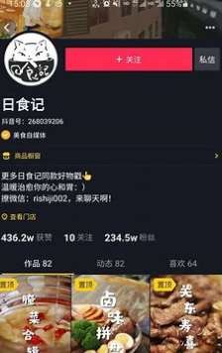
活动一 认识抖音平台
3．平台特色
（2）活跃度高
（3）个性化推送
抖音平台上的创作者与 粉丝之间会保持回复、评论、 点赞等非常高的互动，这也 是抖音的魅力所在。
抖音通过收集、整理和 分析用户的数据信息，通过 智能算法设置关联性，能够 推送用户感兴趣的内容，实 现个性化推送，还可以帮助 广告主找到精准用户。

Slide 30

活动一 认识抖音平台
3．平台特色
（4）参与性强
（5）自我展示性强
抖音会定期推出视频标 签，引领用户参与到同一主题 视频的创作中。这些视频标签 激发了用户的创作灵感，创作 出来的内容由于具有很高的参 与感和娱乐性，所以被其他用 户分享的概率也大幅提升。
抖音发展迅猛的一个很 重要的原因是满足了用户进 行自我展示的需求。用户可 以随时随地使用抖音将自己 的经历分享，并且得到他人 的回应，产生互动。

Slide 31

活动二 认识快手平台
1．平台定位
快手是北京快手科技有限公司于2012年 11月推出的一种短视频平台，用于用户记录和 分享生产、生活的平台。用户可记录和分享生 活点滴，增进人与人之间的联系和了解。透过 与内容创作者和企业紧密合作，快手提供的产 品和服务可满足用户自然产生的各种需求，包 括娱乐、线上营销服务、电商、网络游戏、在 线知识共享等。

Slide 32
活动二 认识快手平台
2．平台用户结构
用户量
地域分布
用户量
地域分布上，快手用 户主要分布在一线城市和新 一线城市，其中北上广深占 比最高。
其他
30%
90后和00后
70%
从用户量上看，快手用户主要 以年轻人为主，其中90后和00后是主 力军。这些年轻人对新事物和新趋势 更加敏感，喜欢通过短视频来记录生 活、表达自我、分享心情。
性别分布上，快手用户中女性用 户比男性用户占比较高，这可能与快手 的内容定位和风格有关。
女性用户更注重生活品质和娱乐 体验，她们更喜欢通过
短视频来展示自己的 生活和个性。
武汉
深圳
上海
成都
广州
……

Slide 33

活动二 认识快手平台
3．平台特色
（1）商业化潜力大
随着拼多多、趣头条的上市，以三 四五线城市为代表的新兴市场的潜力引 起了诸多关注，在新兴市场寻求突破已 成为当前移动互联网领域的趋势，而快 手在这些新兴市场拥有较高的渗透率， 商业化潜力很大。

Slide 34

活动二 认识快手平台
3．平台特色
（2）重视用户使用体验
（3）强调真实、普惠
重视用户使用体验是快手始终 坚持的理念。在商业化方面，为了防 止过度打扰用户，快手利用商业化机 制精确衡量商业化与用户体验及平台 价值的关系，商业内容的点击率、播 放时长、点赞、关注、评论、转化率 等正面指标越好，就越能赢得更多的 流量支持，自然投资回报率就越高。
快手强调真实、普惠，以人为 核心，重视用户关系，强调“拥抱每 一种生活”，分发算法更均衡，中腰 部和长尾用户也有被看到的机会；同 时鼓励用户之间互动社交，形成了以 私域流量为核心的平台。

Slide 35

活动二 认识快手平台
3．平台特色
（4）垂直类内容成重点
（5）变现能力强
作为一个拥有超大流量的内容 聚合平台，快手的内容不仅范围广， 也更细分，特别是垂直类领域的精细 化运营在不断加强。快手重点发力美 食、体育、政务、媒体、二次元、时 尚、音乐、汽车、搞笑、宠物等垂直 类内容，其“普惠流量”的特点为细 分赛道的发展提供了良好土壤。
庞大的用户量和粉丝的信任为 快手的“达人”变现提供了多种可能 性，如直播、电商“带货”、知识付 费、广告等。快手为“达人”们提供 了多种变现手段，哪怕是腰部和尾部 主播，也能获得普惠流量和资源。

Slide 36

活动三 认识淘宝平台
1．平台定位
淘宝直播是阿里巴巴推出的直播平台，定位于消费类 直播，用户可以一边看直播，一边与主播互动交流，领取优 惠券，并选购商品等。用户最终做出购买决定的原因可能是 直播场景中的某个瞬间激发起了他对商品的好感和购买的欲 望，如名人推荐、强有力的折扣力度、良好的购物氛围等。
淘宝直播是一个专注于生活消费、为消费者提供专业 购物指引的电商直播平台，主播可以通过直播间与用户进行 深度互动，沉淀粉丝。平台定位为消费类直播，直播内容涵 盖了母婴、美妆、潮搭、美食、运动等，平台上的主导消费 者为女性，通过线上的“边看边买”功能，让消费者能够在 不退出直播的情况下就可以直接下单购买主播推荐的商品。

Slide 37

活动三 认识淘宝平台
2．平台用户结构
用户量
地域分布
用户量
淘宝的用户年龄分布比较广泛， 但以20-40 岁的年轻人为主， 其中以 25-35岁的用户为主要群体。这也与淘 宝的商品类型有关，淘宝上的商品种 类繁多，涵盖了各个年龄段的需求。
淘宝用户的地域分布 也比较广泛，但以一二线城 市的用户为主要群体。这也 与这些地区的经济发展水平 有关，这些地区的人们购买 力相对较强。
60%
40%
淘宝的用户群体中男女比例大致 相当，但女性用户略多于男性用户。根 据淘宝的数据显示，女性用户占比达到 了60%以上，其中以20-30岁的年轻女 性用户为主。
广东
浙江
江苏
北京
上海
……

Slide 38
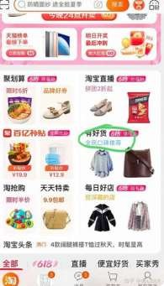
活动三 认识淘宝平台
3．平台特点
淘宝直播是我国目前最大的直播电商平台，其特点如下。
活跃用户 规模大
据第三方研究机构QuestMobile发布的数据也显示出，淘宝app日活跃用户规模持 续增长，QuestMobile数据显示，2023年以来，淘宝app平均日活跃用户数（DAU）已 经连续5个月增长，6月淘宝日活跃用户数达到4.02亿，远超其他电商平台，稳居行业 第一。
转化率较高
淘宝直播拥有天然的电商基因，而且淘宝已经在商家和用户之间有了很高的知名度 和信任度，与其他直播电商平台相比，用户更愿意相信已经运营十几年、有一定规模 的淘宝。因此，从转化率上看，淘宝直播的用户群体较大，且用户群体购物目的较为 明确，整体来说转化率较高。
货源充足
因为淘宝自带电商基因，使其更加具备供应链等后端资源优势，拥有完善的电商直 播产业链条，货源充足，主播们不需要自己挖掘货源，这给很多缺少资金的小主播带 来了机会。

Slide 39

活动四 认识小红书平台
1．平台定位
小红书成立于2013年，一开始是境外旅 游购物的分享平台，后来，小红书以美妆、个 护为主的分享模式进入市场。逐渐地除了美妆、 个护外，小红书上出现了关于运动、旅游、家 居、旅行、酒店、餐馆、数码设备等信息分享， 触及消费经验和生活方式的众多方面。

Slide 40

活动四 认识小红书平台
2．平台用户结构
小红书的用户年龄分 布整体较为年轻，以1990 年后出生的年轻人为主流 用户。其中90后和95后占 了最大比例。这一类人比 较注重时尚、生活品质和 消费体验等方面，因此也 是小红书上最活跃的用户。
小红书的女性用户占据了大多数，其中以年轻女性为 主。这一类用户已经走出校园，开始工作或持续深造，对于 生活的各个方面有着自己的思考和选择。
她们注重个性、品质和健康，对于
独立自主的生活方式有着更多的追求。

Slide 41

活动四 认识小红书平台
3．平台特点
小红书平台从用户到达人、品牌都有极高的时尚属性，只有 时尚和专业才能够占领消费者的心智。
社交化
小红书是一个社交化的购物平台，用户可以在上面分享自己的购物经验和使用体验， 与其他用户、社区或品牌建立联系，创造出一个充满互动的社交网络。这种强烈的社
交性吸引了很多用户，也使得小红书成了一个崭新的购物体验的引领者。
个性化
小红书鼓励用户表达自己的个性、审美和消费观念，并给予了他们更多的自由度和 空间。用户可以在上面寻找和发现自己的风格，同时也可以表达和展示自己的价值观。 这些不同的元素因人而异，为用户提供了一个多元的生活和购物场景。
购物体验强
小红书致力于打造优质的购物体验，为用户提供一站式的购物服务。在小红书上购 物，不仅可以看到产品的介绍和评价，还可以看到实景拍摄和试用效果。这些信息的 呈现方式更加直观、真实，有助于用户做出更加准确、明智的购买决策。

Slide 42
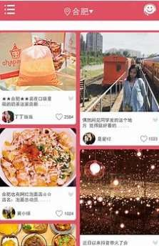
活动四 认识小红书平台
3．平台特点
如果以群体分类的话，小红书用户大体可以划分为以下几类：
学生群体
学生群体是小红书的核心用户之一，小红书在新增长的用户当中，很多都是学生， 她们有的是高中生，有的是大学生，95至05后为主力，有着充足的时候去看小红书笔 记，也愿意追逐时尚，敢于尝试新鲜事物，当然最重要的是时间充足，可以经常在小 红书上逛，愿意在小红书下单购买产品，也愿意将自己的生活与好物分享出去。
职场群体
职场群体是小红书的另一大主力，也是高消费群体的来源，这一群体基本上来自北 上广深以及中国的新一线城市，她们有收入，对生活有着高标准的追求，对海外产品 以及小众产品有着浓厚的兴趣，并愿意为品质生活买单。
网红与明星
网红和明星是影响力极大的群体，小红书平台上有着很多高度垂直的网红达人，涵 盖了美妆、服饰、美食、好物、金融等诸多领域，她们会以自己专业的知识告诉用户 应该如何解决生活中遇到的一些问题，这也让用户更加信赖她们。而明星，主要是通 过自身的影响力，来分享自己日常中的一些好物，很多小红书用户因此受到了安利。

Slide 43
力学笃行 — 新手如何选择直播平台
直播新手在选择直播平台时，首先要了解直播平台的分类和定位，最好以同属
性、流量大为前提，再做进一步的筛选。
了解直播平台的特点。要想在一个平台上长期发展，就必须充分了解该平 台，除了表面上看得见的平台流量、带货模式，还要知道分成方式、流量来源、 用户年龄段等，尽量使这些元素与主播特点、产品特性高度吻合。
找准直播平台的定位。大多数直播平台都有自己的定位，例如，淘宝具有 电商特性，抖音具有社交特性，主播要看自己更适合哪一类平台。
考虑直播平台的发展。每个平台的政策不同，针对各个领域的扶持计划也 不同。以抖音为例，每隔一段时间，扶持项目就会有所变化，这是为了更好地迎 合用户和市场。直播新手要多分析这些平台未来的发展趋势、扶持政策，这样才 能更好地生存下去。

Slide 44
学习内容
任务一 认识直播电商
任务二 认识直播电商平台 任务三 认识直播电商运营

Slide 45
任务描述
凡事预则立，不预则废。
直播电商平台的运营模式、流量来源、直播规范等是我们做直播 带货的基础知识，艾特佳电商公司运营专员小珂需要在开展直播运 营前，确定好用哪种运营模式，怎样承接平台流量，需要遵守的直 播规范有哪些等工作。

Slide 46
任务三 认识直播电商运营
任务实施

Slide 47
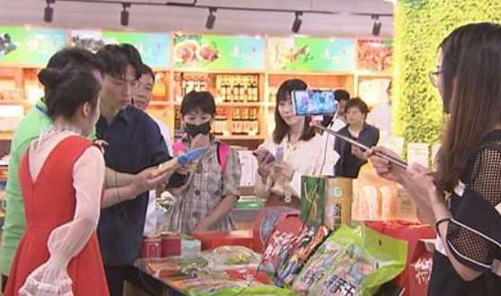
活动一 认识直播电商模式
1. 店铺直播
店铺直播是一种电商直播的主要模式，主播 在店铺中展示商品，消费者可以指定主播要介绍的 产品。这种模式下，直播产品仅仅是直播间的在播 商品，主要依靠产品与观众进行互动。店铺直播的 优势在于真实可靠，直播展示的商品都是用户看得 见的，而且可以直接向用户展示店铺，极大地提高 了用户对自己的信任度。店铺直播只限于本店宣传， 店铺卖的是什么产品就推荐什么。

Slide 48
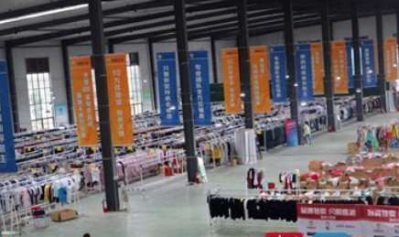
活动一 认识直播电商模式
2. 基地走播
基地走播是一种电商直播的主要模式。在这 种模式下，主播只需在基地搭建好直播场地，然后 根据观众需求筛选合适的款式，内容辨识度较高， 互动玩法也更多。这种模式较轻，主播不用担心库 存压力和售后服务问题。供应链构建直播基地，主 播在各个直播基地去做直播，一般提前选好货，等 基地做好场景搭建，主播即可开播。内容上，主播 会根据粉丝需求来筛选款式，一场直播往往多量款 式，内容值得期待。同时，基地的装修和直播设备 比较高档，画质都比较好，内容辨识度也可观。

Slide 49
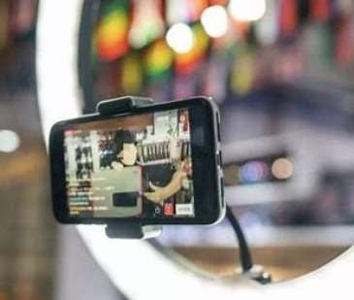
活动一 认识直播电商模式
3. 直播+短视频模式
直播+短视频模式是电商直播的主要模式之 一。主播们可以通过直播将直播的片段及时发布在 短视频平台上，增加品牌曝光率和产品吸引力。短 视频直播模式主要通过短视频平台与电商平台建立 联系，借助商品的链接去跟电商平台建立联系。这 种模式为电商直播提供了初始用户，使其在推广期 间拥有更多的用户数，为电商直播的发展提供了关 键因素之一。

Slide 50

活动一 认识直播电商模式
4. 直播带货模式
直播带货是电商直播的主要形式之一，通过 直播展示商品，引导观众购买。直播带货还可以结 合抽奖、秒杀、打折等多种营销手段，增加观众的 购买欲望。KOL （ 关键意见领袖， Key Opinion Leader，简称KOL）直播带货模式是其中一种，由 头部网红或明星直播带货，商家与KOL合作。商家 找KOL敲定商品和价格。对小商家而言，需要慎重 对待，因为会增加运营成本。

Slide 51
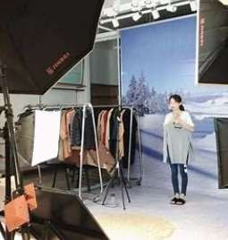
活动一 认识直播电商模式
5. 单一型模式
单一型模式是一种电商直播的主要模式，主 播在直播中只展示一种或类似种类的商品，比如美 妆主播只展示或介绍化妆品、护肤品等美妆用品， 衣服主播只展示衣服等商品。这种模式针对性强， 更容易吸引到对某一类商品感兴趣的顾客。主播可 以通过自己的试用，增加说服力，从而更进一步加 强使用的体验感，拉近与粉丝之间的距离。单一型 模式深受消费者和粉丝的心。

Slide 52
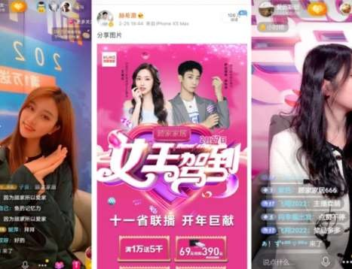
活动一 认识直播电商模式
6. 达人代销模式
达人代销模式是一种由知名人物代表产品进 行直播推广的方式，通过获取粉丝对主播的信任度， 从而转化率有不错的表现。该模式需要主播具备非 常深厚的专业认识，对该领域的商品了如指掌，成 为该领域的消费意见代表。达人模式依托于某个领 域的专业能力，持续为用户推介高品质的产品，如 老爸评测以“公益”为出发点，通过评测包书皮、 塑胶跑道等产品，正面和不合格的产品厂家对垒， 获得了大量粉丝的关注和信赖，同时也取得了高额 的市场回报。

Slide 53

活动一 认识直播电商模式
7. 砍价模式
砍价模式是主播代替消费者进行砍价，在砍 价的过程中可以实时与消费者讨论，这种虽然有表 演的成分在里面，但是却可以活跃气氛，也可以让 顾客有种享受到优惠的感觉。这种模式是有从众性 的，但是价格就是粉丝下单的重要因素。目前在一 些高附加值的产品如玉石领域应用较多，直播用户 通过参与砍价的模式，将高价值的玉石价格打下来， 最终实现用户成交。

Slide 54
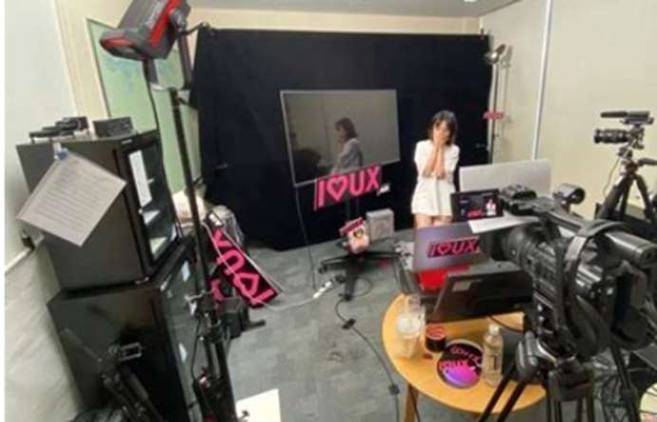
活动一 认识直播电商模式
8. 直播间出品模式
直播间出品模式是一种难度很大、门槛很高 的模式，主播根据粉丝的需求推出特有的款式，同 时也能够看得到品质。货品多采买于供应链供货/工 厂订制/市场，粉丝对上新的内容有期待，成交的冲 动性主要来自粉丝的主播的信任以及对款式的认同。 这种模式适合各类小商品、小日用品，对主播的名 气要求比较高，基本是直播的头部主播，对生产部 分的柔性化生产也有要求。

Slide 55
活动二 认识直播平台流量来源
在数字经济时代，流量是商业的“基石”，所以直播电商运营者都希 望借助平台流量实现商业变现。直播间流量的大小决定了直播带货时的直 播间人数，同时也决定了直播的销量，决定了产品的收益。因此流量的获 取是商家关注的重点内容，提升直播流量也成了所有商家的共同诉求。
直播电商平台的流量分为免费流量和付费流量两种。
免费流量
付费流量

Slide 56
活动二 认识直播平台流量来源
1．直播间流量的种类
（1）免费流量
免费流量的获取渠道
渠道 | 说明
关注 | 通过粉丝关注列表引入直播间的流量
订单中心 | 在订单中心引入直播间的流量
搜索 | 通过搜索页用户卡片、搜索类直播卡片、搜索 页面引入的流量
短视频引流 | 从推荐的主播的短视频引入直播间的流量
个人主页 | 通过个人主页引入直播间的流量
其他 | 通过转发、红包、福袋等引入直播间的流量
免费流量指的是不用花钱，通过各种渠道 获得的自然流量，用户通过平台的直播推荐算法， 在抖音平台推荐feed流中看到直播间和直播间的 入口，并且进入直播间。
系统根据直播间标签和运营情况免费推送 到直播间的流量，包含抖音平台推荐feed、直播 广场等流量。自然推荐流量的获取和转化是提升 每场直播效果的关键，做好
每场自然流量的转化也是获 得下次直播自然流量推送的 关键。

Slide 57

活动二 认识直播平台流量来源
1．直播间流量的种类
（2）付费流量
付费流量指的是，通过各种渠 道花钱购买的流量。付费流量通过各 个付费渠道投放引流进直播间的流量， 通过平台官方的付费投放工具，比如 说抖音的巨量千川、DOU+等等购买 的流量。付费流量可以帮助直播间带 来精准用户，是冷启动和撬动自然流 量的重要工具。

Slide 58
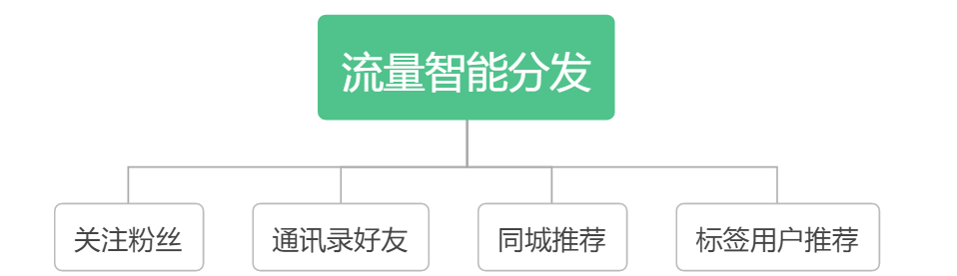
活动二 认识直播平台流量来源
2．流量分配算法——以抖音平台为例
（1）流量智能分发
以抖音平台为例，智能分发、流量池、去中心化，是其明显特征。
抖音系统对于新发布的视频或直播间通常会给予四部分的流量推荐，首先是分发给该账号的关注 粉丝，因为关注的粉丝与账号之间具有最强的关系链接；其次是通讯录好友或者可能认识的人，这里有 个前提是需要授予APP调用手机通讯录的权限，并且在APP中开启通讯录好友可见；然后是同城推荐， 对于处于成长初期的账号而言，同城推荐是第一波推送；最后则是相关标签用户，系统会先将每个账号 和内容进行打标签处理，然后把视频或直播间推荐给系统标签相同或相似的账号，在小范围的流量池内 进行扩散。

Slide 59
活动二 认识直播平台流量来源
2．流量分配算法——以抖音平台为例
（2）流量池原则
以抖音平台为例，智能分发、流量池、去中心化，是其明显特征。
上述智能分发中提到的前三点，不管是粉丝，还是通讯录好友，与平台上亿的流量相比，数量上 简直可以忽略不计。而且，系统能推荐的同城流量也相当有限。那么，想要获取平台更多的免费流量， 流量池推荐则至关重要。
如上所述，对于新发布的视频或直播间，平台会先提供一个基于内容的小流量池，把内容推荐给 可能会感兴趣的人群进行测试。测试过程中，系统会根据视频或直播间在这个流量池内扩散产生的反馈 数据进行评估，如果数据反馈不错，说明内容质量优良，用户喜欢，那么接下来系统会将推荐的流量池 扩大，内容也就能得到更多平台推荐的流量。
如果第一波流量池反馈的用户数据不好，那么系统则不会继续下一层流量的推荐。

Slide 60
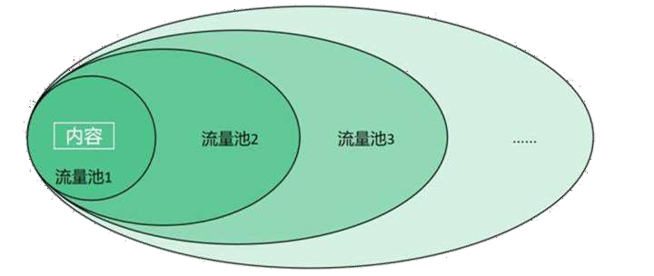
活动二 认识直播平台流量来源
2．流量分配算法——以抖音平台为例
（2）流量池原则。
以抖音平台为例，智能分发、流量池、去中心化，是其明显特征。
流量池测试评估的数据维度主要包括以下几个：点赞量、评论量、转发量、关注量、视频完播率。
根据这几个评估标准，直播间一开播，就要想办法去提升点赞、评论、转发、关注等数据。用户 在直播间停留观看的时间尽可能久，直播间粉丝的互动率高，直播观看数据好，这样才会被系统判定为 优质直播间，才有机会被平台持续加持流量。

Slide 61
活动二 认识直播平台流量来源
2．流量分配算法——以抖音平台为例
（3）去中心化
以抖音平台为例，智能分发、流量池、去中心化，是其明显特征。
所谓的去中心化，是对于平台而言，维持整个生态持续健康均衡的发展是最为重 要的事情。所以从平台角度出发不希望看到所有流量聚集在少数的大V账号，平台会在 一定程度上限制大V账号新流量的分配，把更多流量红利分到新的高质量账号上。
这种去中心化的平衡机制不会让平台生态失衡，并且对新入局的创作者来说是很
大的吸引，会吸引更多的人参与到内容生态的建设当中。

Slide 62
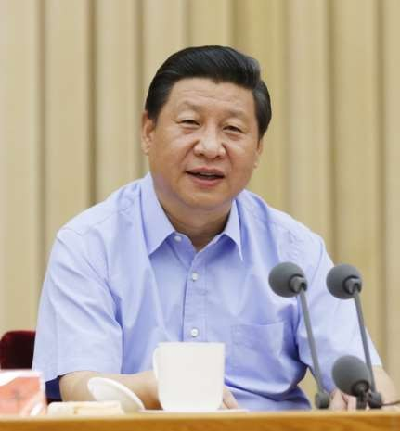
活动三 认识直播电商行为规范
1．直播营销违规行为
“对突出的诚信缺失问题，既要抓紧建立覆盖全社会 的征信系统，又要完善守法诚信褒奖机制和违法失信 惩戒机制，使人不敢失信、不能失信。”
为加强网络直播营销活动监管，保护消费者合法权益， 促进直播营销新业态健康发展，市场监管总局将依法查处直播 营销活动中侵犯消费者合法权益、侵犯知识产权、破坏市场秩 序等违法行为，以促进网络直播营销健康发展，营造公平有序 的竞争环境、安全放心的消费环境。

Slide 63
活动三 认识直播电商行为规范
1．直播营销违规行为
行为 | 内容
（1）电子商务违法行为 | 擅自删除消费者评价、对平台内经营者侵害消费者合法权益行为未采取必要措施、未尽到资 质资格审核义务、对消费者未尽到安全保障义务等违法行为。
（2）侵犯消费者合法权益违法行为 | 对消费者依法提出的修理、重作、更换、退货、补足商品数量、退还货款和服务费用或赔偿 损失的要求，故意拖延或无理拒绝等违法行为。
（3）不正当竞争违法行为 | 实施虚假或引人误解的商业宣传、帮助其他经营者进行虚假或者引人误解的商业宣传、仿冒 混淆、商业诋毁和违法有奖销售等违法行为。
（4）产品质量违法行为 | 在产品中掺杂掺假、以假充真、以次充好、以不合格产品冒充合格产品、伪造产品的产地和 伪造或冒用他人厂名厂址等违法行为。
（5）侵犯知识产权违法行为 | 侵犯注册商标专用权、假冒专利等违法行为。
（6）食品安全违法行为 | 无经营资质销售食品、销售不符合食品安全标准的食品、销售标注虚假生产日期或超过保质 期的食品等违法行为。
（7）广告违法行为 | 发布虚假广告、发布违背社会良好风尚的违法广告和违规广告代言等违法行为。
（8）价格违法行为 | 重点查处哄抬价格、利用虚假的或者使人误解的价格手段诱骗消费者进行交易等违法行为。

Slide 64
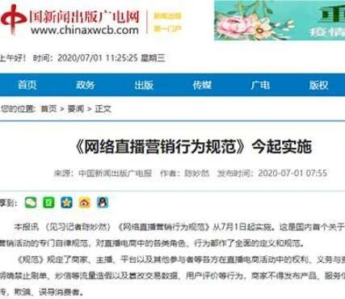
活动三 认识直播电商行为规范
2．直播电商行为规范
为规范直播营销活动，促进其健康发展，中国 广告协会发布了《网络直播营销行为规范》，该规范 为国内首个关于直播营销活动的专门规范， 并于 2020年7月1日正式生效。
《网络直播营销行为规范》（以下简称规范） 共六章四十四条，对网络直播营销中的商家、主播、 平台经营者、主播服务机构和参与用户的行为提出了 规范，并鼓励网络直播营销活动主体响应国家脱贫攻 坚、乡村振兴等号召，积极开展公益直播。

Slide 65


活动三 认识直播电商行为规范
2．直播电商行为规范
（1）商家
付费流量指的是，通过各种渠道花钱购买的流量。付费流量通过 各个付费渠道投放引流进亮证亮照经营，履行广告主的应尽义务，特 殊商品需合规销售。
商家通过网络直播方式销售药品、医疗器械、保健食品、特殊医
学用途配方食品等特殊商品时，应当依法取得相应的资质或行政许可。
直播间的流量，通过平台官方的付费投放工具，比如说抖音的巨 量千川、DOU+等等购买的流量。付费流量可以帮助直播间带来精准用 户，是冷启动和撬动自然流量的重要工具。

Slide 66

活动三 认识直播电商行为规范
2．直播电商行为规范
（2）主播
实名认证，禁止虚假宣传，禁止主播引导用户私下交易，禁止
数据造假。
虚假广告是网络直播营销行为中最常见，也是被消费者诟病最 多的问题，规范中明确提出主播入驻网络直播营销平台应当进行实名 认证。主播在直播过程中，应当保证信息真实、合法，不得对商品和 服务进行虚假宣传，欺骗、误导消费者。同时，主播向商家、网络直 播营销平台等提供的营销数据应当真实，不得采取任何形式进行流量 等数据造假，不得采取虚假购买和事后退货等方式骗取商家的佣金。
虚拟广告

Slide 67
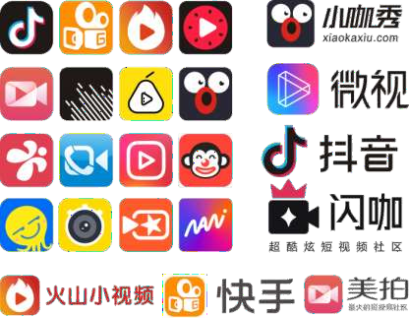
活动三 认识直播电商行为规范
2．直播电商行为规范
（3）直播平台
规范同时规定了各类平台的主要义务。
电商平台类的网络直播营销平台经营者的主要义务在于对平 台内商家资质和经营范围的监管，平台应当加强对入驻本平台内的 商家主体资质规范，督促商家依法公示营业执照及与其经营业务有 关的行政许可等信息。
内容平台类及社交平台类网络直播营销平台经营者的主要义 务均在于避免主播与用户达成线下交易，这一点系基于网络直播的 特征而提出的，有别于线下交易、其他非直播线上交易的规定。

Slide 68

活动三 认识直播电商行为规范
2．直播电商行为规范
其他参与者：MCN
MCN （ 多 频 道 网 络 Multi-Channel Network是与内容创作者合作或直接生产各 种独特内容的任何实体或组织，并在发布内 容的平台上执行业务和营销功能）机构等主 播服务机构应建立健全内部管理规范，落实 合作协议与平台规则，用户不得利用直播平 台发布不当言论，侵犯他人合法权益。

Slide 69
活动三 认识直播电商行为规范
2．直播电商行为规范
同时，规范对主播服务机构与网络直播平台、主播之间常见的发生纠纷的几类 行为也进行了列举式的规定，明确主播服务机构应当规范经营，不得出现下列行为。
行为规范
1）获取不正当利益，如向签约主播进行不正当收费等；
2）未恰当履行与签约主播签署的合作协议，或因显失公平、附加不当条件与签约主播产生纠纷，未 妥善解决，造成恶劣影响；
3）违背承诺，不守信经营，如擅自退出已承诺参与的平台活动等；
4）扰乱网络直播营销活动秩序，如数据造假或舞弊等；
5）侵犯他人权益，如不当使用他人权利、泄露他人信息、骗取他人财物、骚扰他人等；
6）故意或疏于管理，导致实际参与网络直播营销活动的主播与该机构提交的主播账户身份信息不符。

Slide 70
模块总结
本模块系统介绍了直播电商的基础知识，通过学习使同学们熟悉 直播电商的现状及发展趋势，了解直播电商常见形式及优势，掌握 常见的直播电商平台类型及其特点，从而具备结合企业自身条件和 资源选择直播电商平台以及选择适合自己的直播带货模式的能力， 培养直播营销人员精益求精的工匠精神，弘扬艰苦奋斗的优良传统， 提升数字素养与技能，成为具有数字意识、计算思维的数字公民。

Slide 71
素养提升课堂 — 人无诚信不立、业无诚信不兴，做遵纪守法的直播人
2022年5月5日，市场监督管理局在网络交易安全监管中发现云南某茶业有限 公司在抖音和视频号网络平台推送的“班章青饼，买4送3=199元”的信息内容， 涉嫌存在利用“班章”名气，通过抖音直播间、微信视频号等方式发布与商品质 量承诺不一致的虚假宣传，欺骗、误导消费者。
经执法人员调查确认：2021年4月8日，云南某茶业有限公司采购一批普洱茶。 该批产品的原料是该公司从坝卡囡采购的夏茶，并非来自班章茶区的原料（同期 班章地区茶叶的原料价格：约为7300元/公斤）。

Slide 72
素养提升课堂 — 人无诚信不立、业无诚信不兴，做遵纪守法的直播人
云南某茶业有限公司在网络平台直播带货过程中，违背社会诚信原则，隐瞒产品产地、 质量等重要真实信息，在七子饼普洱茶包装上虚假标注“班章青饼”，进行虚假或者引 人误解的商业宣传，从而让消费者产生错误联想或误认的后果进行消费。
案例分析：“人无诚信不立、业无诚信不兴、国无诚信不强”。诚信是企业的一种无 形资源，是企业发展壮大的巨大动力。各直播间应该诚信经营，自觉接受社会监督。牢 固树立诚信经营意识，加强商品质量、服务履约、广告宣传等方面的信用管控。优选合 格可靠供货渠道，建立检验抽查制度，维护商品质量安全。加强自律，自觉接受主管部 门、行业组织、公众媒体监督。若发生违法失信行为，自愿接受约束和惩戒。

